Slide 1
데이터베이스 프로젝트 안내

Slide 2
1. 데이터베이스 제작 순서
요구사항 분석
개념적 설계
엔티티 추출하기 -> 관계 설정하기 -> 애트리뷰트 결정하기(키속성 찾기) 등을 통해 ERD 작성
논리적 설계
논리적 스키마
물리적 설계
배우지 않았으므로 생략
구현

Slide 3
요구사항 분석
예시
사원은 하나 또는 그 이상의 프로젝트에 배정될 수 있으며, 프로젝트에 배정되지 않은 사원도 있다.
하지만 각 프로젝트에 직원은 한 명 이상 반드시 배정되어야 한다.
직원은 이름, 호봉, 특기, 생년월일을 속성으로 가지며, 프로젝트는 프로젝트 번호, 프로젝트 내역, 시작일, 예상 완료일에 대한 정보가 기록되어야 한다.
단, 정보 기록 시 직원은 하나 이상의 특기를 기록 할 수 있다.
예시와 같은 업무의 나열을 통해 요구사항 분석.

Slide 4
개념적 설계
엔티티 추출하기
요구사항으로 부터 엔티티를 추출한다.
교과서 5장(p.20) 및 5장 ppt의 엔티티 추출하기 참고.
관계 설정하기
교과서 및 ppt 참고
애트리뷰트 결정하기 – 키 애트리뷰트 찾아내기
변하지 않는 애트리뷰트
NULL값이 아닌 애트리뷰트
키 애트리뷰트가 여러 개 있을 수도 있다.

Slide 5
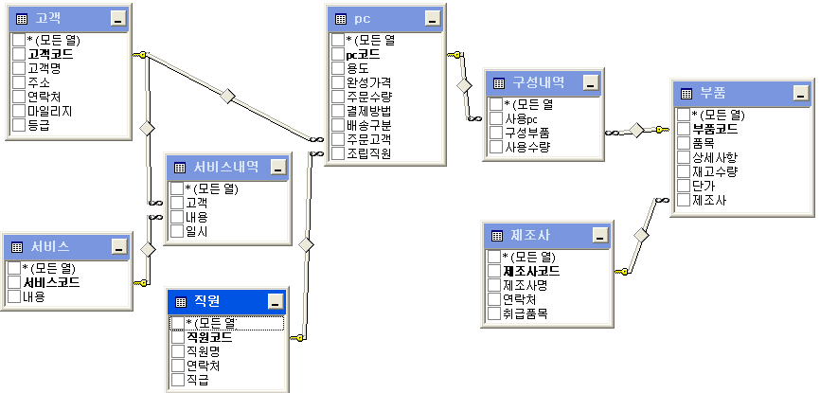
ERD
아래 그림의 예시를 참고
배송구분
PC코드
부품코드
재고수량
완성가격
단가
PC
N
구성하다
M
부품
상세사항
품목
사용수량

Slide 6
ERD
ERD 작성 툴 및 작성 사이트 이용 권장
참고링크 (링크는 슬라이드 쇼 시작 후 클릭하면 작동)
ERDCloud
https://www.erdcloud.com/
MySQL Workbench
https://dev.mysql.com/downloads/workbench/
exERD
http://ko.exerd.com/
등의 다양한 툴이 있으니 원하는 것으로 사용.
ERD 결과물은 캡쳐하여 제출.

Slide 7
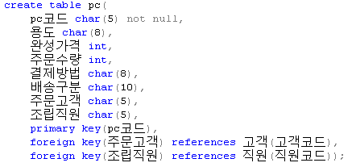
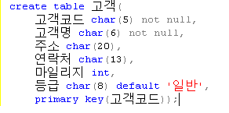
논리적 설계
논리적 스키마 작성 방법
테이블 구조 및 SQL로 표현
기본키, 외래키, 데이터타입
무결성 제약조건 등을 함께 기입
<고객>
고객코드 | 이름 | 연락처 | 시 | 구 | 동 | 마일리지 | 등급
<PC>
고객코드 -> 주문고객
PC코드 | 완성가격 | 주문수량 | 결제방법 | 용도 | 배송구분 | 주문고객

Slide 8
제출시 유의사항
요구조건분석, 개념적설계(개체, 속성, 관계 및 ERD)
논리적 스키마를 작성하여 제출.
ppt 또는 한글로 작성(분량제한 없음).
파일명 : 학번.hwp, 학번.ppt
기한 : 8월 30일 금 23시 59분까지 제출.
제출 방법 : lhs501@sen.go.kr 이메일로 제출.
기한 엄수!!

